Slide 1
스마트 핸디 팬
과정명 : (인텔 엣지 AI S/W 아카데미) FW프로그래밍
팀명: 처음처럼
팀장 : 송이건
팀원 : 지경환 송가람 김병성

Slide 2
목차
- 동작 설명
- 구조
- 시연
- 아쉬운 점

Slide 3
동작 설명 – 사양 및 기능
10단계 미세 속도 조절 팬 (3엽 날개)
조도 센서
5V, 3.3V USB 전원
LED 디스플레이
버튼을 눌러 팬 속도 조절 (자동, 수동 선택), 10단계
LED 디스플레이에 현재 속도를 표시
PC 연결 시 바람 방향 및 세부 상태 확인

Slide 4
구조
스마트 핸디 팬
Fan
Button 1
조도 센서
자동 컨트롤 모드
Button 2
LED Display
팬 속도 변경
PC
바람 세기 표시
외부 제어

Slide 5
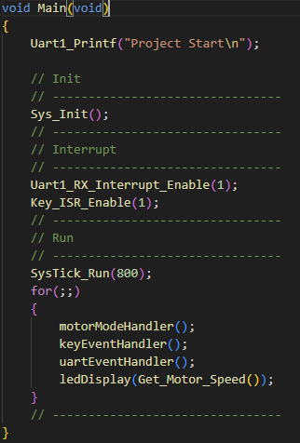
구조 - 소스코드
팬 속도 조절
모드 전환 / 속도 변경
PC 제어 / 출력 (확인용)
LED 상태 변경

Slide 6
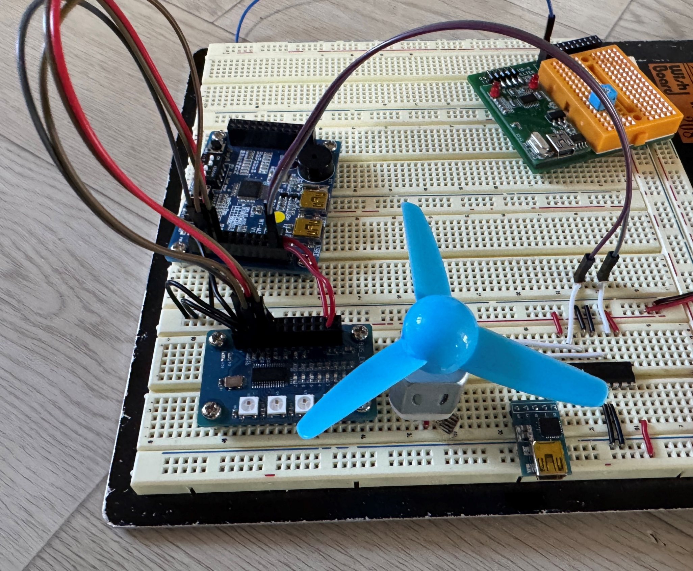
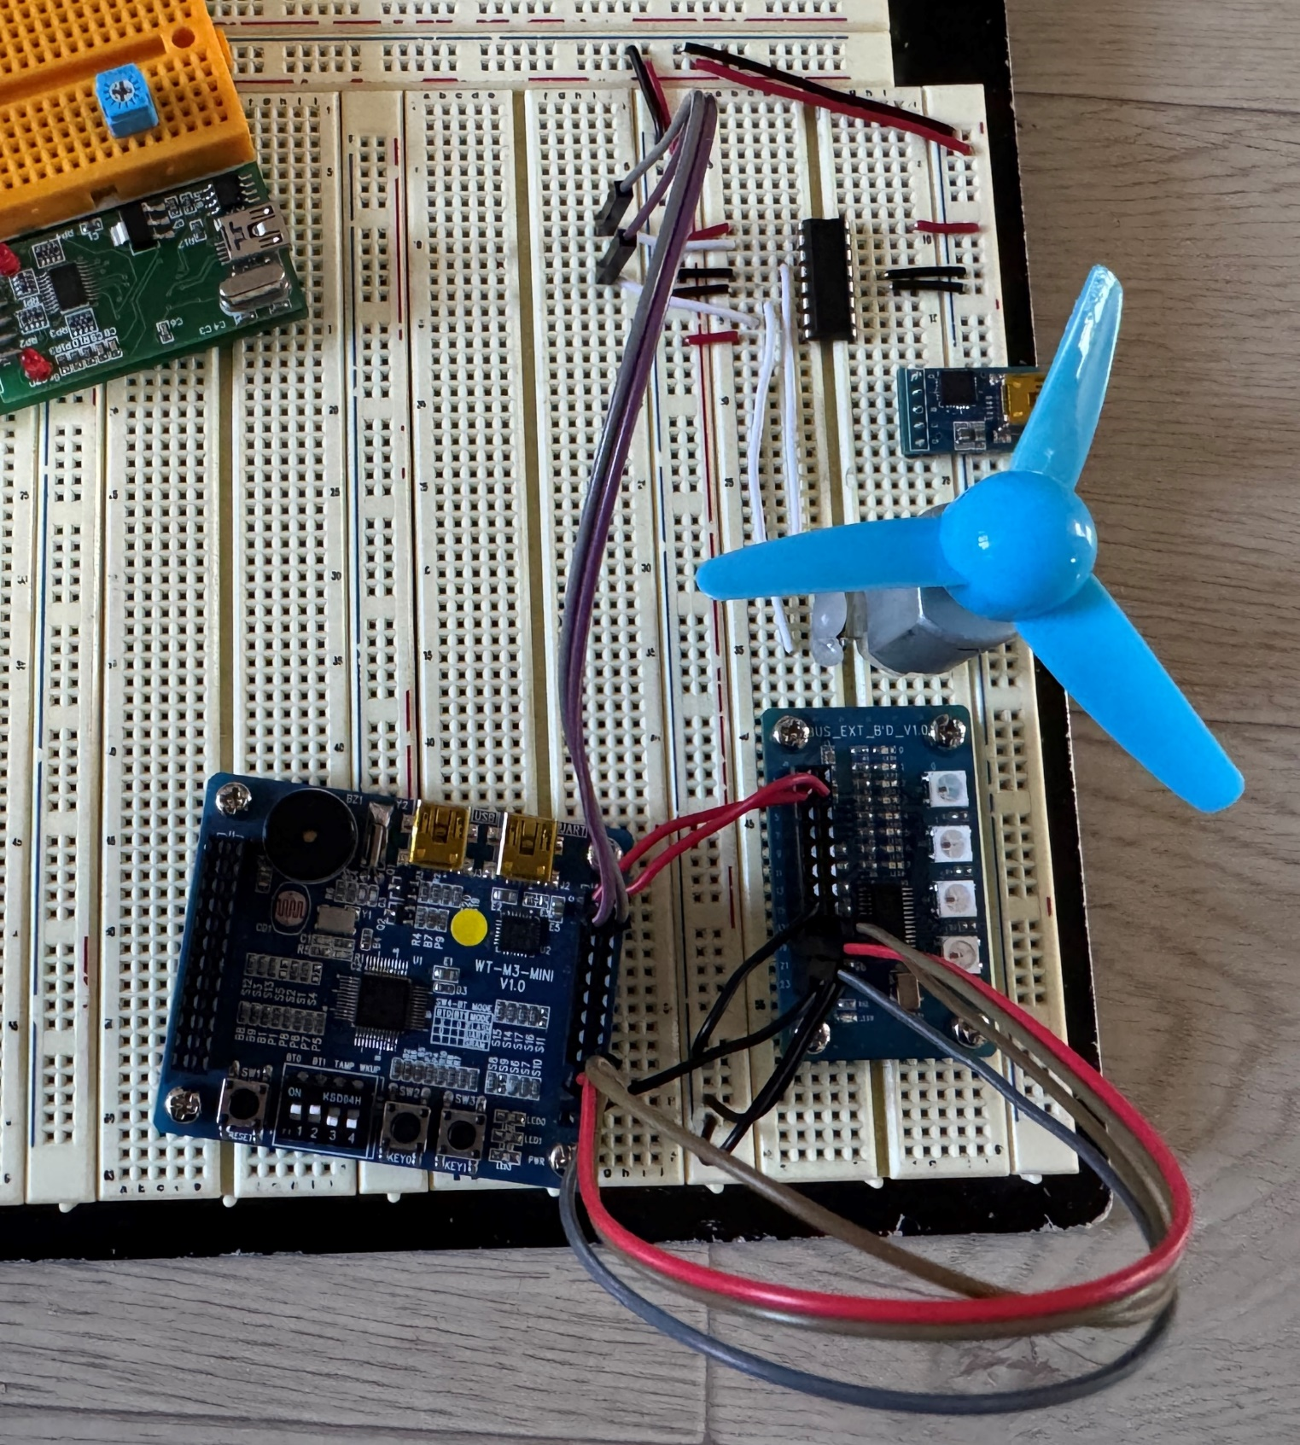
구조 - 사진

Slide 7
아쉬운 점
주변 밝기에 따라 팬 속도를 조절하는 것도 좋으나
적외선 센서 또는 스마트워치를 활용하여 체온에 따라 팬 속도를 조절하는 기능이 더욱 실용성이 있어 보였으나 주어진 시간 내 구현하지 못하여 아쉬움

Slide 8
Ｑ＆Ａ

